Slide 1
Oportunidad de inversión

Slide 2
Características del inmueble
Ubicación:
Antigüedad:
Tamaño:
Numero de cuartos:
Numero de baños:
Acabados:
Calidad de la propidad:

Slide 3
Razones por las que comprar
Zona residencial de alta plusvalía
Precio de adquisición muy por debajo del mercado
Oportunidad de rentas largo plazo o corto plazo
Renta de departamento total para una familia a un precio competitivo dentro del mercado
Renta para rentas cortas tipo AIRBNB para doctores y practicantes médicos

Slide 4
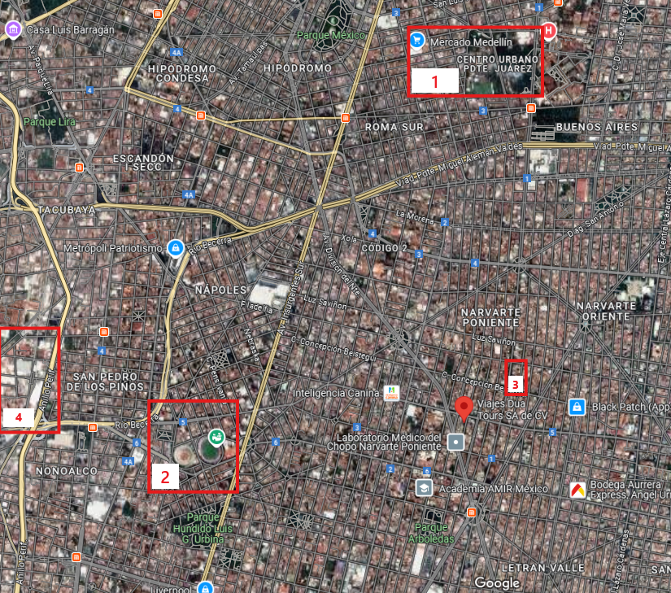
Ubicación estratégica
Puntos de Interés:
1) Centro médico siglo XXI
2) WTC y plaza de toros
3) Metro Eugenia
4) Costco
Servicios a 1 KM a la redonda:
Escuelas
Parques
Red de transporte público
Iglesias

Slide 5
Datos
CDMX Precios Vivienda | % Cambio ANUAL
2015
2016 | 12,171%
2017 | 11,857%
2018 | 10,800%
2019 | 10,108%
2020 | 1,557%
2021 | 3,713%
2022 | 7,782%
2023 | 11,119%
2024
Promedio Anualizado | 8,573%
Mexico Precios Vivienda USADA | % Cambio ANUAL
2015
2016 | 5,8087%
2017 | 7,6426%
2018 | 8,9000%
2019 | 8,3563%
2020 | 5,6780%
2021 | 8,0994%
2022 | 8,0861%
2023 | 10,0892%
2024
Promedio Anualizado | 7,824%

Slide 6
Valuación relativa

Slide 7
Income Valuation

Slide 8
Análisis de sensitivilidad

Slide 9
Conclusiones

